Slide 1
CURSO Análisis de datos
Vivian fierro
Ingeniero comercial
Magister en estadística aplicada
Magister en ciencia de datos – diplomado en ciencia de datos

Slide 2
Modulo 1
Power BI
• Transformación de datos y creación de dashboards con Power BI
• Conceptos básicos de Power BI (Procesos ETL, Lenguaje DAX, Visualizaciones).
• Manejo de relaciones. Editar y modificar relaciones.
• Tablas de dimensión y tablas de hecho.
• Creación de cálculos y medidas.
• Uso de matrices.
• Uso de filtros y segmentación de datos.

Slide 3
Introducción
Piense en todos los datos que se generan a diario y que están disponibles en una organización, desde datos transaccionales en una base de datos tradicional, datos de telemetría de los servicios que usa, hasta las señales que obtiene de distintas áreas, como las redes sociales.
Por ejemplo:
Seguimiento del inventario
Identificación de hábitos de compra
Detección de tendencias y patrones de usuarios
Recomendación de compras
Definición de optimizaciones de precios
Identificación y detención del fraude

Slide 4
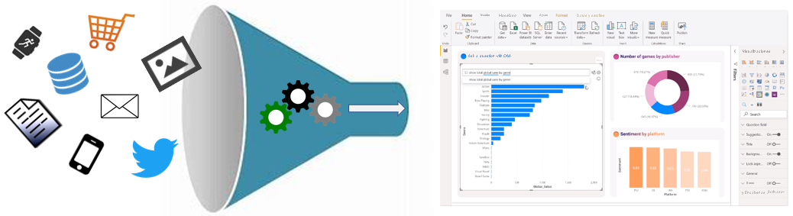
Iniciando Power BI
https://powerbi.microsoft.com/es-es/downloads/

Slide 5
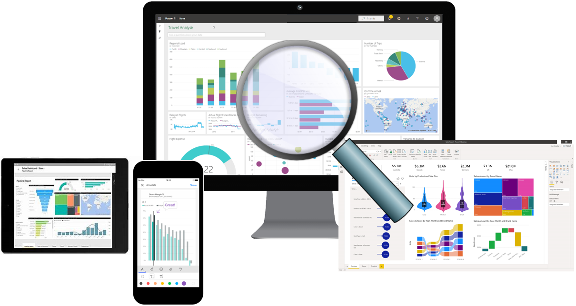
Iniciando Power BI
Power BI es una colección de servicios de software, aplicaciones y conectores que funcionan conjuntamente para convertir orígenes de datos sin relación entre sí en información coherente, interactiva y atractiva visualmente. Algunas de las herramientas de análisis interactivas que ofrece son:
Explorar el resumen estadístico.
Identificar valores atípicos con objetos visuales de Power BI.
Agrupar y discretizar datos para el análisis.
Aplicar técnicas de agrupación en clústeres.
Realizar análisis de series temporales.
Usar la característica Analizar.
Usar objetos visuales personalizados de análisis avanzado.

Slide 6
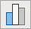




Elementos de Power Bi
Una visualización (u objeto visual) es un tipo de gráfico que han generado diseñadores de Power BI. Los objetos visuales muestran los datos de informes y conjuntos de datos. Dado que son muy interactivos, puede segmentar, filtrar, resaltar, cambiar e incluso explorar en profundidad las visualizaciones. Para obtener más información, consulte Interactuar con objetos visuales de informes, paneles y aplicaciones.
Un conjunto de datos es un contenedor de datos. Por ejemplo, podría ser un archivo de Excel de la Organización Mundial de la Salud. También podría ser una base de datos de clientes de la empresa o un archivo de Salesforce. Los conjuntos de datos los administran los diseñadores.
Un panel es una sola pantalla con iconos de objetos visuales interactivos, texto y gráficos. Un panel recopila las métricas más importantes, en una pantalla, para contar una historia o responder a una pregunta. El contenido del panel proviene de uno o varios informes y uno o varios conjuntos de datos. Para más información, consulte Paneles para los usuarios profesionales del servicio Power BI.
Un informe es una o varias páginas de gráficos, texto y objetos visuales interactivos que forman un único informe. Power BI basa un informe en un único conjunto de datos. A menudo, el diseñador organiza las páginas de un informe para abordar un área central de interés o para responder a una única pregunta. Para obtener más información, consulte Informes en Power BI.
Una aplicación es una manera de agrupar y compartir paneles, informes y conjuntos de datos relacionados. Los usuarios profesionales reciben algunas aplicaciones automáticamente, pero pueden buscar otras creadas por compañeros o por la comunidad. Por ejemplo, hay aplicaciones listas para usar de servicios externos, como Google Analytics y Microsoft Dynamics CRM.

Slide 7
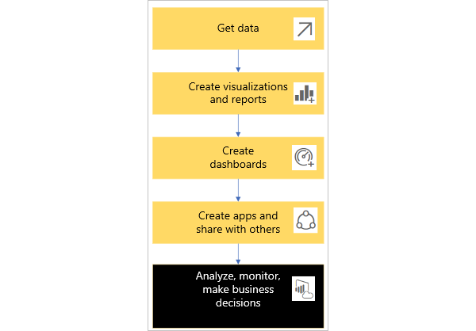
Flujo de trabajo de Power BI

Slide 8
Conceptos básicos de Power BI (Procesos ETL, Lenguaje DAX, Visualizaciones).

Slide 9
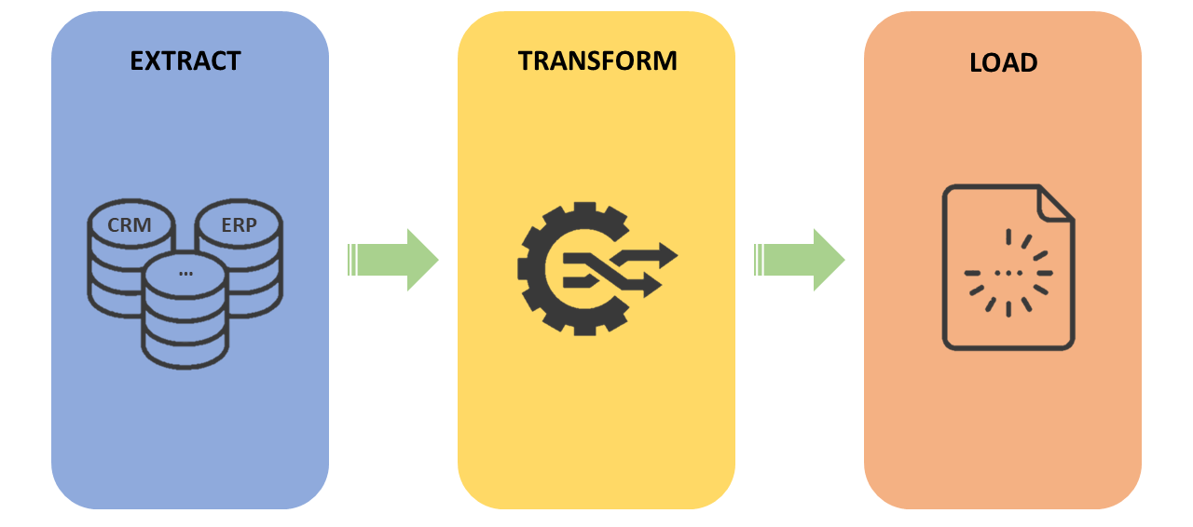
Proceso ETL
Concepto relacionado con la transformación y modelación de datos para su posterior análisis. Permite cargar conjuntos de datos a un mismo modelo para crear relaciones entre la información importada de distintas fuentes. Por lo tanto, es indispensable cuando hablamos de Business Intelligence.

Slide 10
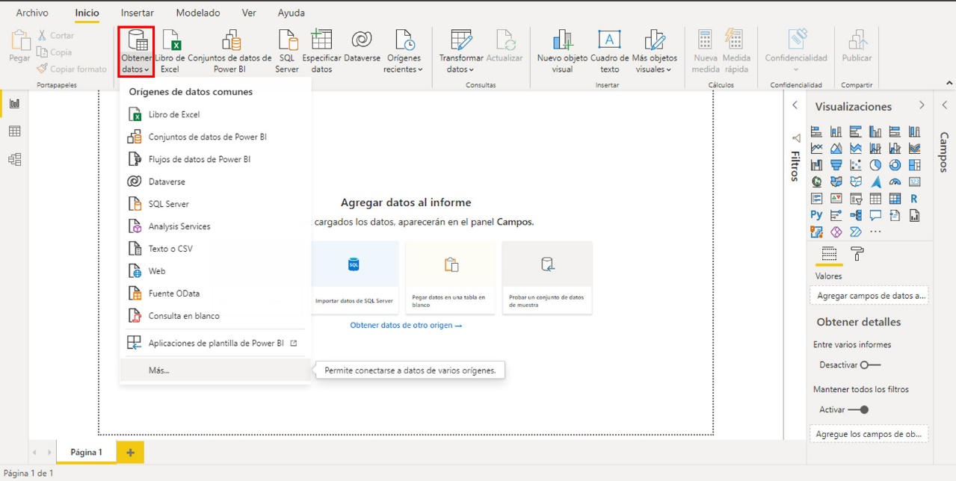
Fase 1: Extract
En esta primera fase del proceso, es cuando nos importamos el conjunto de datos que se quiere analizar. A nivel práctico, debemos pasar toda esa información que se encuentra en un entorno de captación de datos a un entorno que se base en el análisis de este. Por ejemplo, podemos extraer los datos de un ERP o un CRM para analizar el comportamiento de nuestros clientes o cualquier proceso empresarial interno.
¿Tenemos que importarnos los datos de una única fuente? Como hemos introducido en el artículo, la respuesta es no. Este proceso nos permite importar información de múltiples fuentes de datos para unificarla a un mismo modelo y poder crear relaciones.

Slide 11
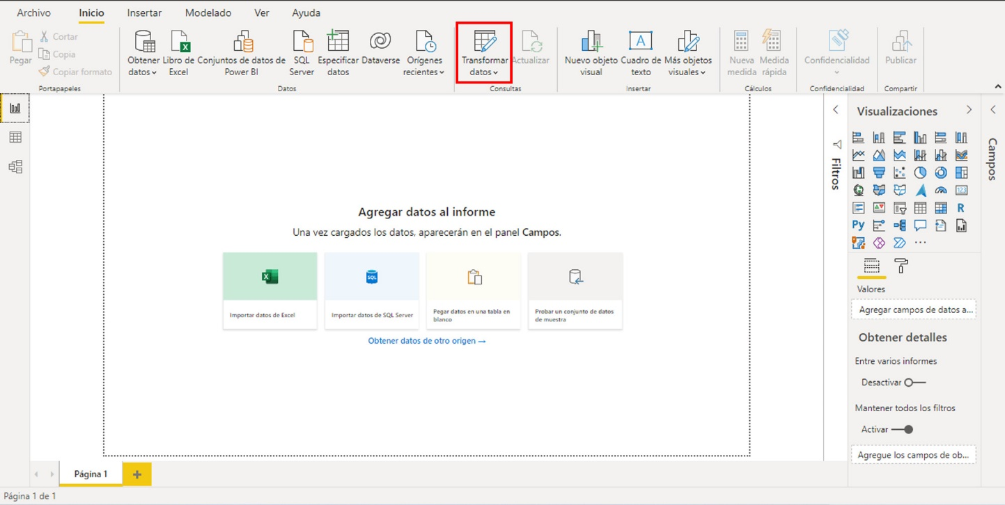
Fase 2: Transform
Cuando nos importamos los datos en la primera fase, lo más probable es que estos no estén “limpios”. Es decir, no se encuentran en estado de ser analizados ya que están desorganizados.
En esta segunda fase del proceso es cuando podemos transformar estos datos y modelarlos con el fin de dejarlos listos para un posterior análisis. Básicamente podremos transformar el formato de los datos, reemplazar o eliminar aquellos valores erróneos, generar nuevas columnas, crear campos calculados y muchas más acciones.

Slide 12
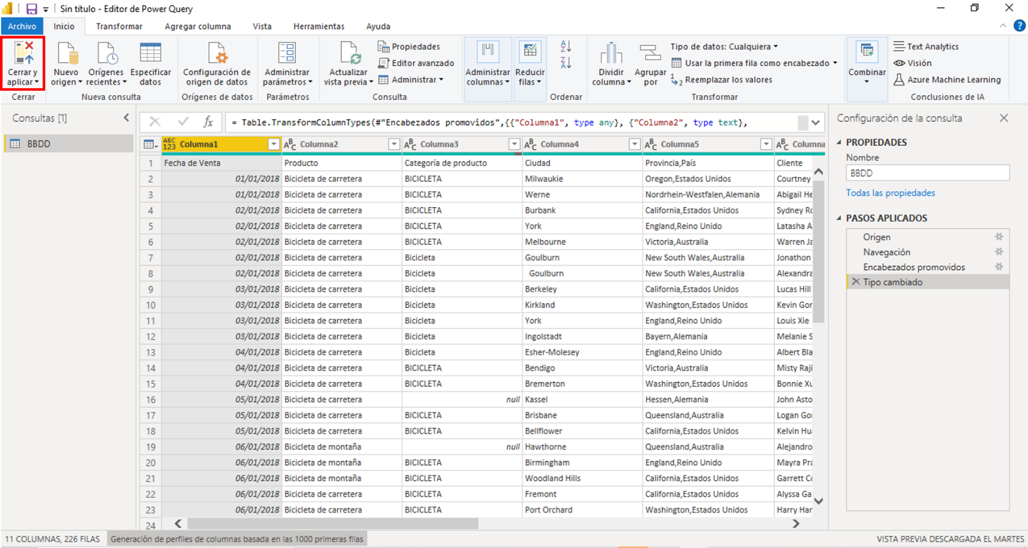
Fase 3: Load
En esta última fase ya es cuando cargamos los datos a un modelo para poder trabajar sobre ellos y empezar a visualizar su comportamiento. Eso no significa que, si lo necesitáramos, no pudiéramos volver al paso anterior. Es decir, normalmente podemos transformar nuestros datos en el momento en que queramos.

Slide 13
Lenguaje DAX
El lenguaje DAX (Data Analysis Expression) permite realizar tareas específicas de análisis de datos mediante códigos predefinidos. Se puede utilizar en Power BI, Microsoft SQL Server y Excel Power Pivot.
En total, la biblioteca DAX contiene más de 200 funciones, operadores y constantes para proporcionar una gran flexibilidad en materia de análisis de datos. Se añaden nuevas funciones con regularidad.
Aunque es bastante fácil crear informes a partir de los datos con Power BI, puede ser difícil para los análisis complejos. Por eso se utiliza DAX.
Ejemplo:
Crear una nueva columna – luego, columna = TODAY() y aparecerá la fecha del día.
Reflejando la sumatoria de las edades en columna = SUM('REGION METROPOLITANA'[Edad])

Slide 14
Lenguaje DAX
Fórmula | Definición
= TODAY() | Inserta la fecha actual en cada fila de una columna calculada.
= 3 | Inserta el valor 3 en cada fila de una columna calculada.
= [Column1] + [Column2] | Agrega los valores de la misma fila de [Column1] y [Column2] y coloca los resultados en la columna calculada de la misma fila.

Slide 15
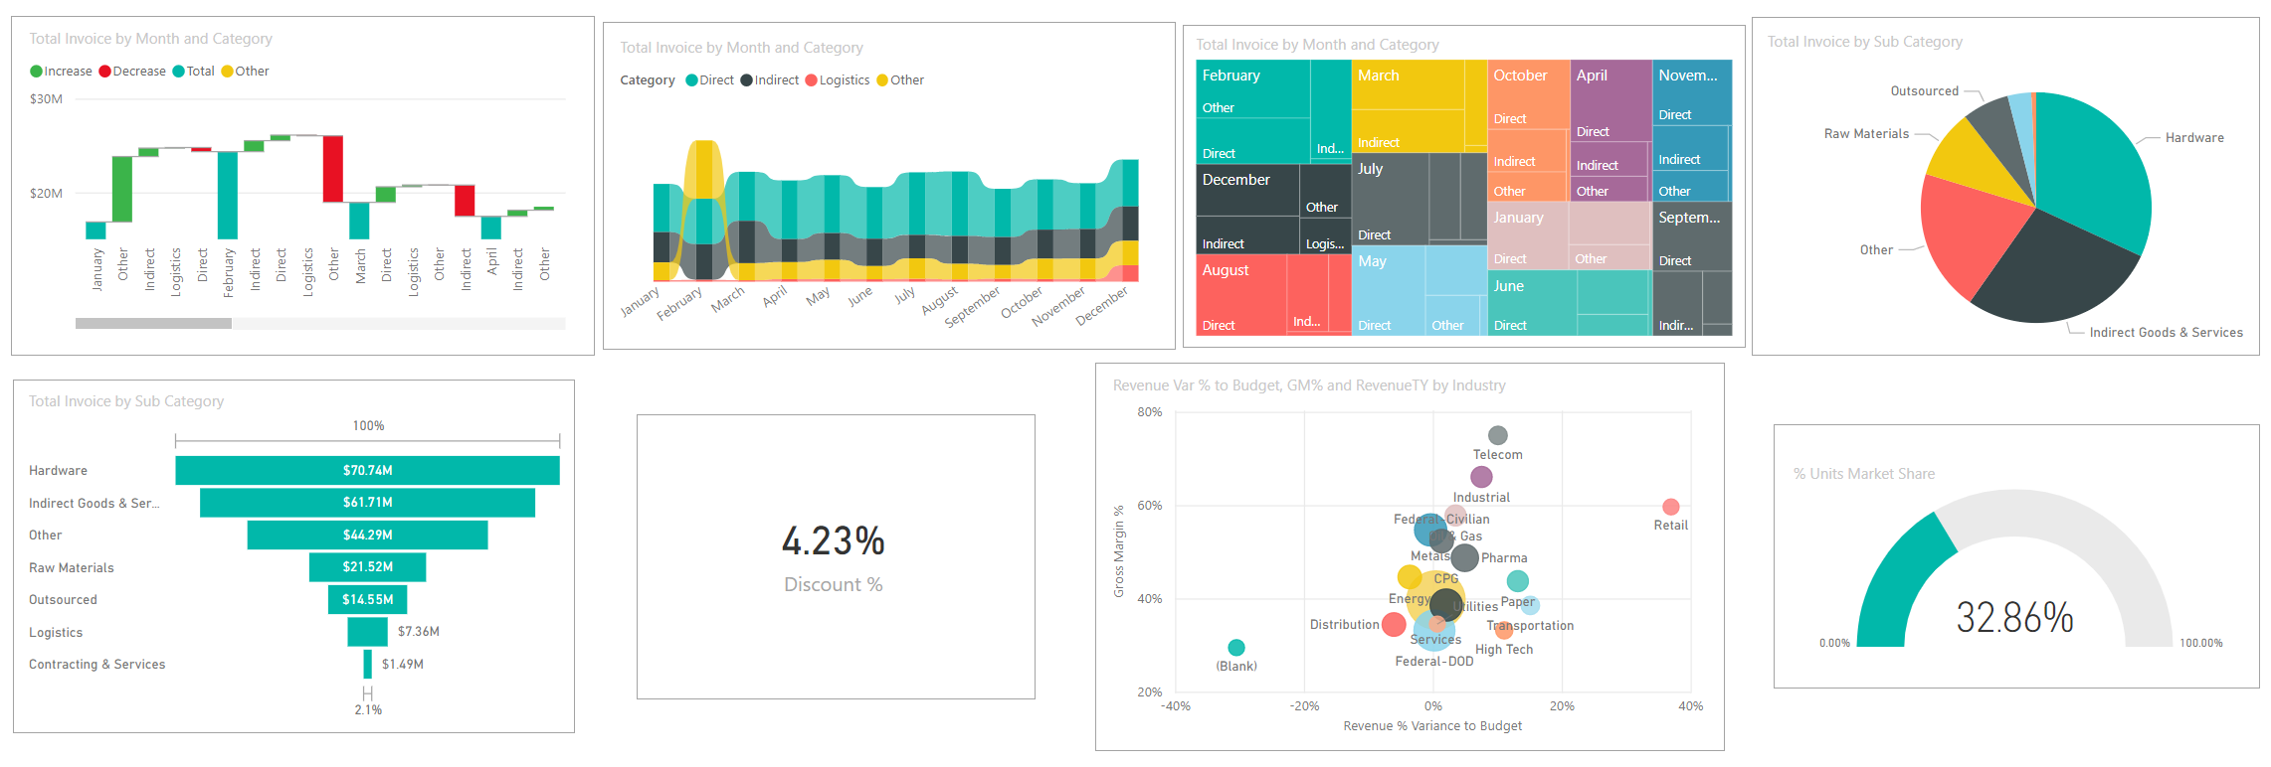
Visualizaciones
Las visualizaciones (también conocidas como objetos visuales) muestran la información que Power BI descubre en los datos. Las visualizaciones facilitan la interpretación de la información, ya que el cerebro puede comprender una imagen más rápida de lo que puede comprender una hoja de cálculo de números.
Algunas de las visualizaciones que encontrará en Power BI son: cascada, cinta de opciones, gráfico de rectángulos, circular, embudo, tarjeta, dispersión y medidor.

Slide 16
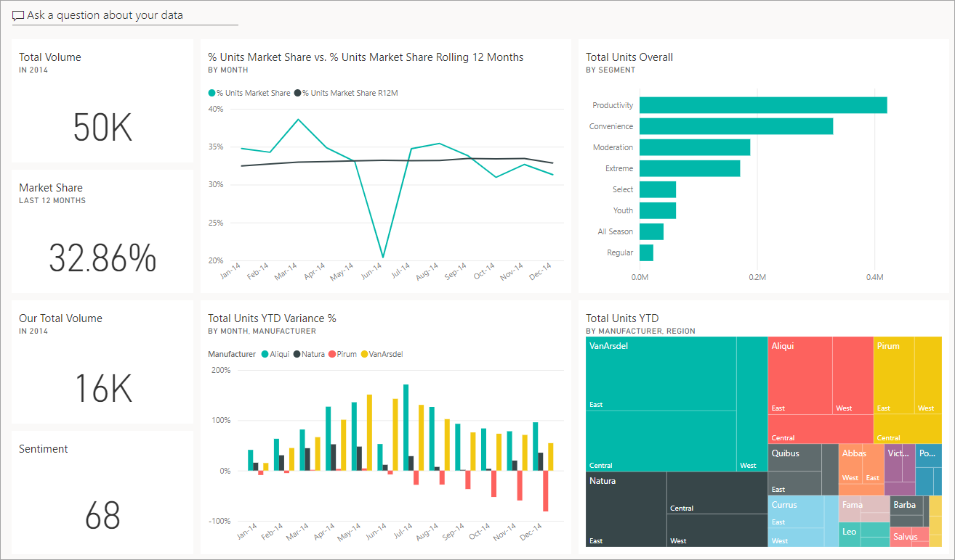
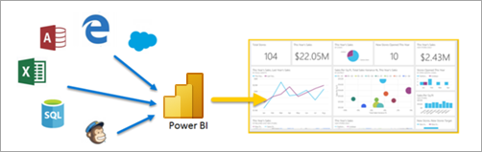
Áreas de trabajo
Conjuntos de datos
Informes
Paneles
Visualizaciones
Aplicaciones

Slide 17
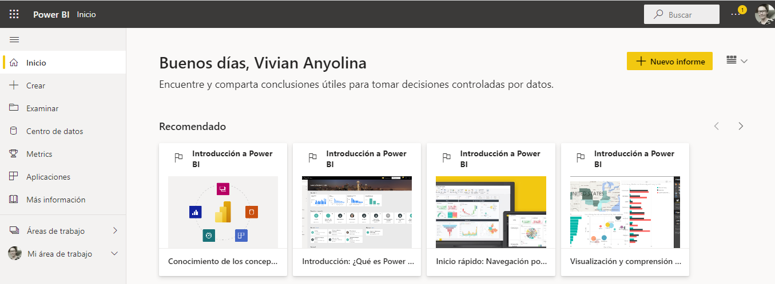
Acceso a Power BI

Slide 18
Manejo de relaciones. Editar y modificar relaciones.

Slide 19
Relaciones entre tablas
Si consulta dos o más tablas al mismo tiempo, cuando se carguen los datos, Power BI Desktop intenta buscar y crear relaciones automáticamente.
Las opciones de relación Cardinalidad, Dirección de filtro cruzado y Activar esta relación se establecen automáticamente.
Power BI Desktop examina los nombres de columna en las tablas que se consultan para determinar si hay posibles relaciones. Si las hay, esas relaciones se crean automáticamente. Si Power BI Desktop no puede determinar con un alto nivel de confianza que hay una coincidencia, no crea automáticamente la relación. Sin embargo, puede usar el cuadro de diálogo Administrar relaciones para crear o modificar manualmente las relaciones.

Slide 20
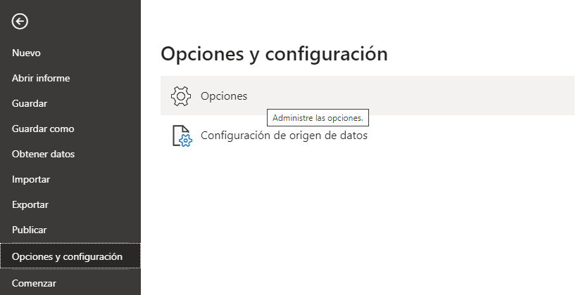
Configuración en “Archivo” – “Opciones”

Slide 21
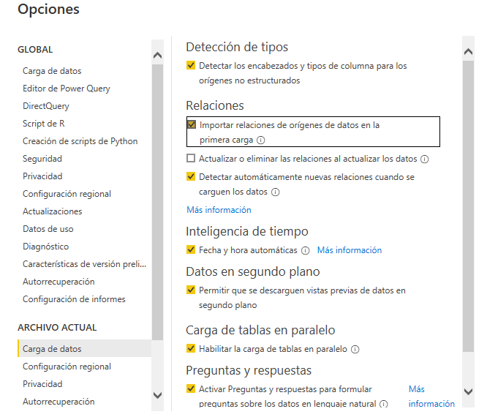
Carga de datos - click en “Relaciones”

Slide 22
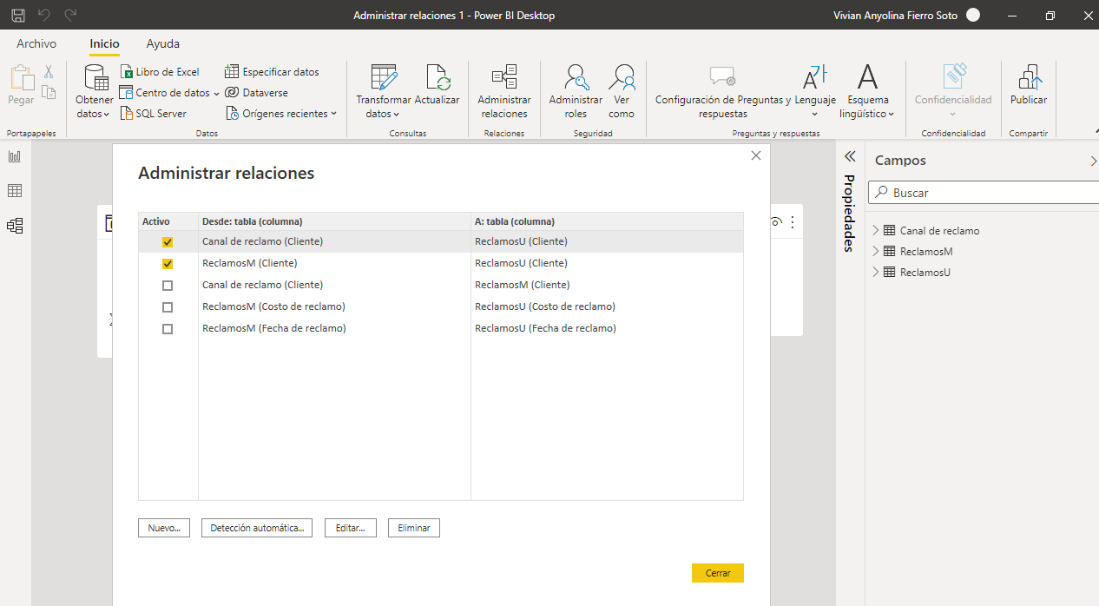
Detección automática
Inicio > Administrar Relaciones> Detección automática
Si se consultan dos o más tablas al mismo tiempo, y cuando la data se carga a Power BI Desktop, este programa intenta encontrar y crear relaciones de manera automática.

Slide 23
Relación manual
Inicio > Administrar Relaciones> Nuevo
Por defecto, Power BI Desktop automáticamente configura las opciones de Cardinalidad (dirección), Dirección del filtro cruzado, and Activar esta relación para la nueva relación.

Slide 24
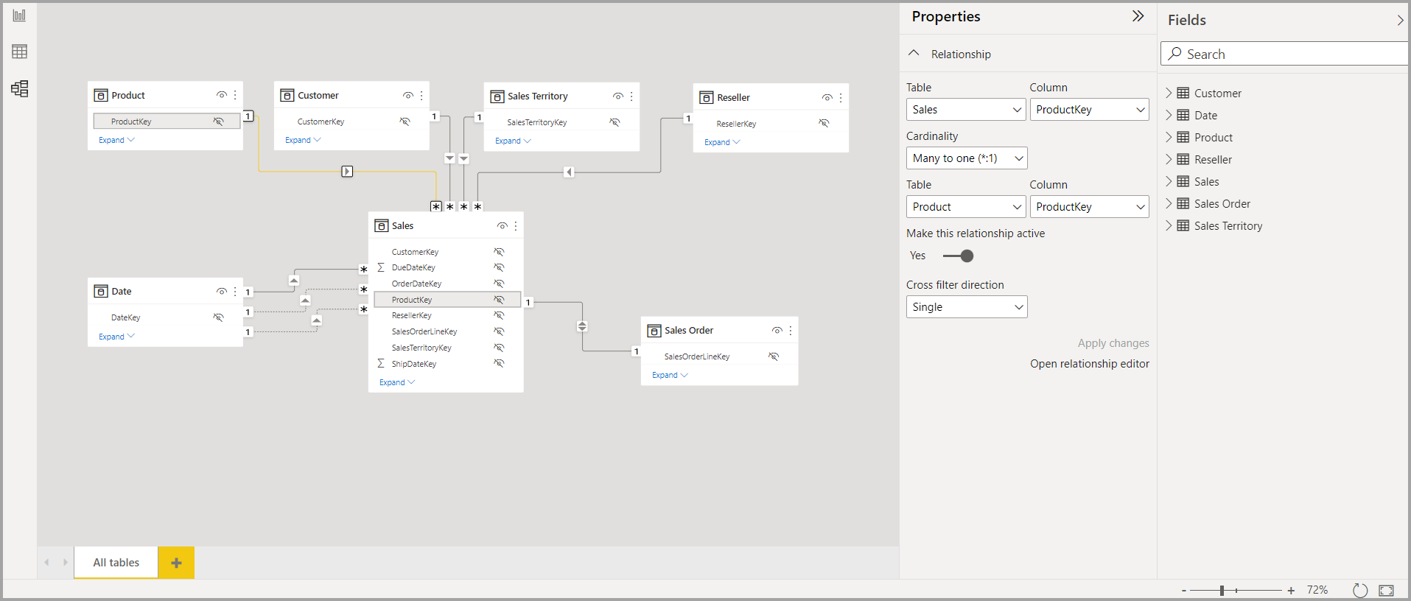
Editar una relación

Slide 25
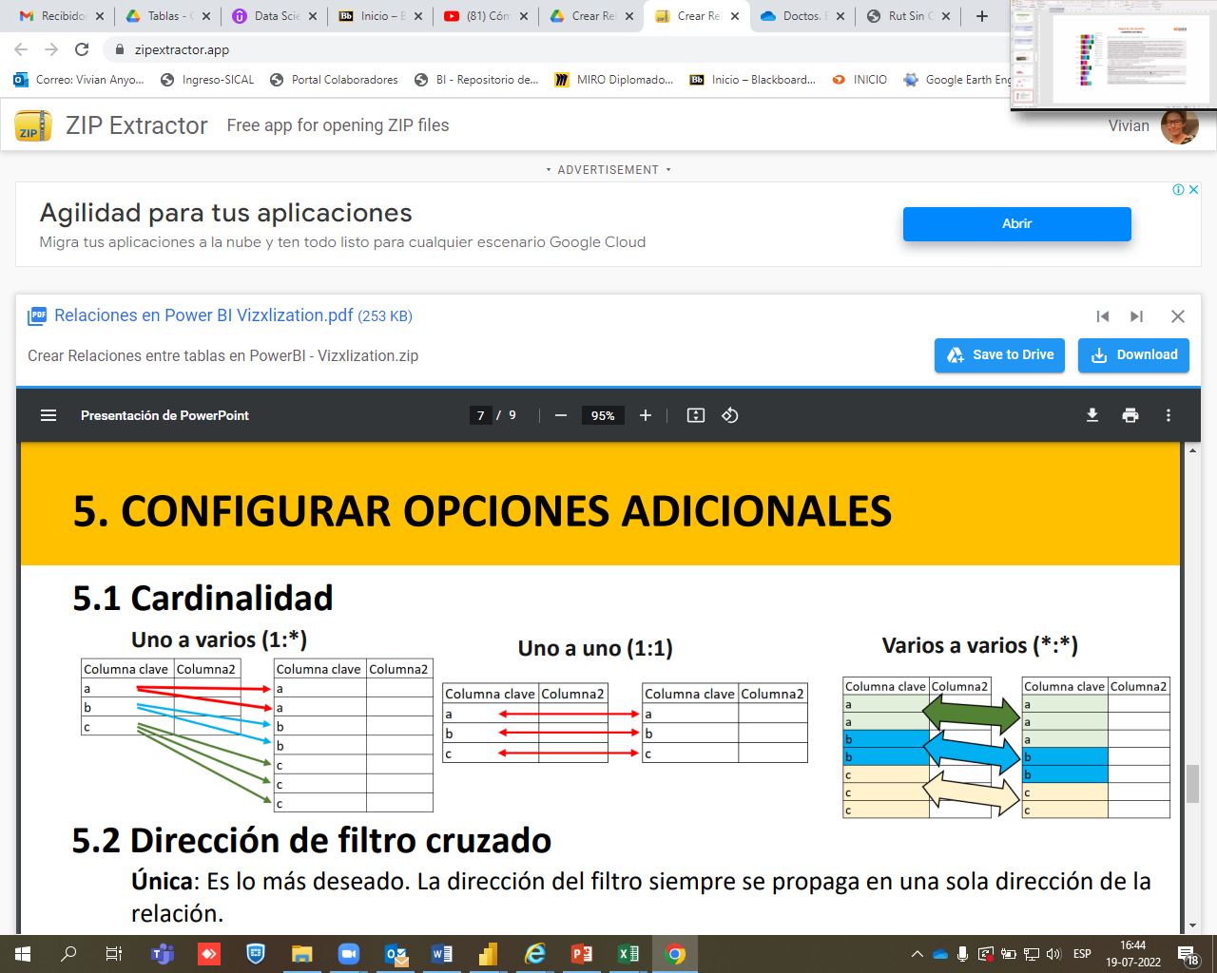
Configurar opciones adicionales
Cardinalidad
Dirección de filtro cruzado
Única: Es lo más deseado. La dirección del filtro siempre se propaga en una sola dirección de la relación.
Ambas: La dirección del filtro se propaga en ambas direcciones de la relación.
Activar esta relación
Este paso es crítico cuando hay más de una relación entre dos tablas.

Slide 26
Ejemplos:
Utilizando el archivo “Crear relación entre tablas en Power BI”
Crear una relación de “uno a varios” 1:
Usar las tablas ReclamosU and Canal de reclamos
Crear una relación de “varios a varios”: (Reparar el mensaje: “una de las columnas debe tener valores únicos”)
Usar las tablas Canal de reclamos y ReclamosM

Slide 27
Tablas de dimensión y tablas de hecho.

Slide 28
Definiciones
Tablas de hechos pueden ser aquellas tablas con información sobre las ventas que realizamos, sobre las entradas y salidas de material de nuestros almacenes, o sobre las llamadas que el equipo de soporte de nuestra empresa recibe de los clientes. Estas son tablas que, normalmente, van a cambiar con mucha frecuencia.
Tablas de dimensiones pueden ser la tabla de fechas (que nos permitirá segmentar nuestras ventas por períodos temporales), la tabla de clientes (que nos permitirá segmentar las llamadas que recibe el equipo de soporte según el estado civil del cliente, de su sexo, de su edad…) o la tabla con información geográfica, que nos permitirá desagregar las llegadas de material a nuestros almacenes por país, o por región, por ejemplo.

Slide 29
Creación de cálculos y medidas.

Slide 30
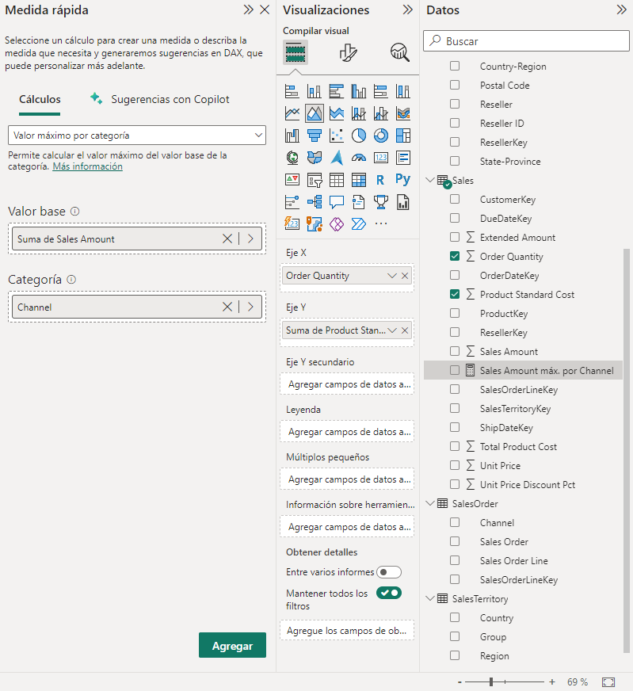
Medidas rápidas
Muchos cálculos comunes están disponibles como medidas rápidas, que escriben las fórmulas DAX automáticamente en función de las entradas de una ventana. Estos cálculos rápidos y eficaces también son ideales para el aprendizaje de DAX o para inicializar sus propias medidas personalizadas.
Cree una medida rápida mediante uno de estos métodos:
Desde una tabla del panel Campos, haga clic con el botón derecho o seleccione Más opciones (...) y, después, elija Nueva medida rápida de la lista.
En Cálculos en la pestaña Inicio de la cinta de Power BI Desktop, seleccione Nueva medida rápida.

Slide 31
Uso de matrices.

Slide 32
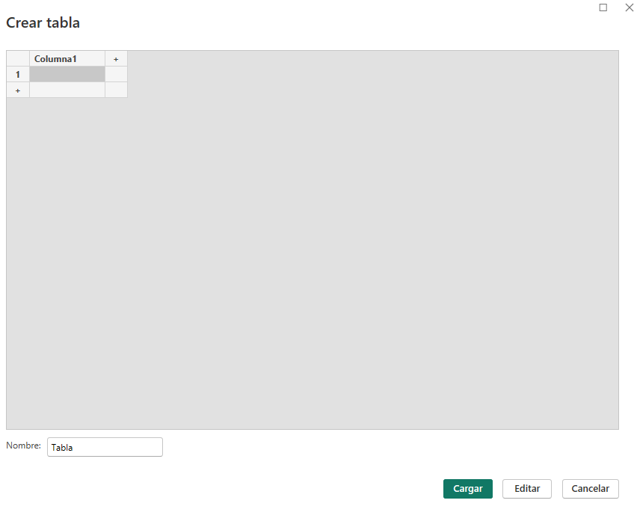
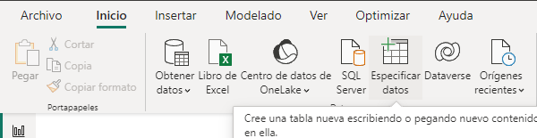
Creación de matriz
Una matriz sirve para mostrar resúmenes de los datos agregados agrupados en filas y en columnas; algo similar a una tabla dinámica o a una tabla de referencias cruzadas. El número de valores únicos por cada grupo de filas y columnas determina el número de filas y de columnas de los grupos. En la ilustración siguiente, se muestra la plantilla de matriz inicial, seleccionada en la superficie de diseño:

Slide 33
Uso de filtros y segmentación de datos.

Slide 34
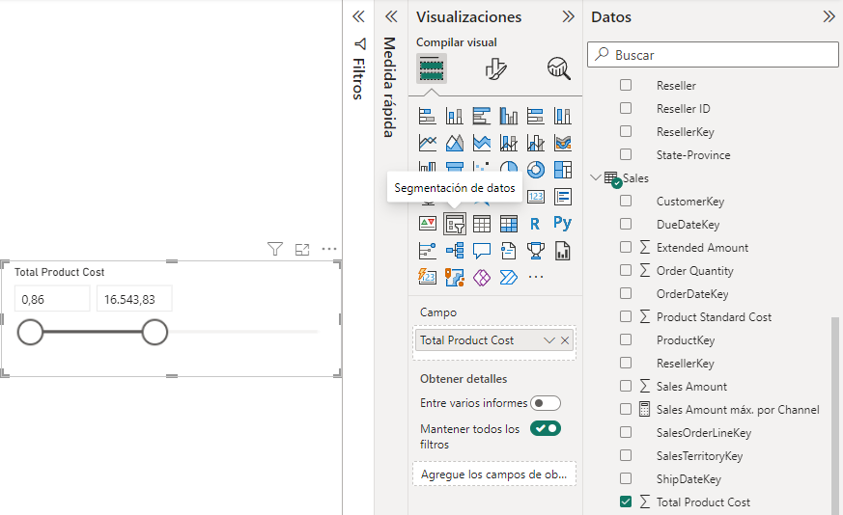
Segmentación
Con la segmentación de intervalo numérico y la de intervalo de fechas puede crear filtros para cualquier columna numérica o de fecha en el modelo de datos. Hay tres opciones para filtrar los datos:
Entre números o fechas.
Menor o igual que un número o fecha.
Mayor o igual que un número o fecha.
Esta sencilla técnica es una eficaz manera visual de filtrar los datos.

Slide 35
Bibliografía
https://docs.microsoft.com/es-mx/power-bi/consumer/end-user-reading-view
Tutorial:
Crear y administrar relaciones en Power BI Desktop - Power BI | Microsoft Learn

